Slide 1
Как осуществляется внедрение рефлексивных сессий в образовательную практику 197 школы?
Гутник Ирина Юрьевна доцент кафедры теории и истории педагогики РГПУ им.А.И.Герцена

Slide 2
Что такое рефлексивная сессия?

Slide 3
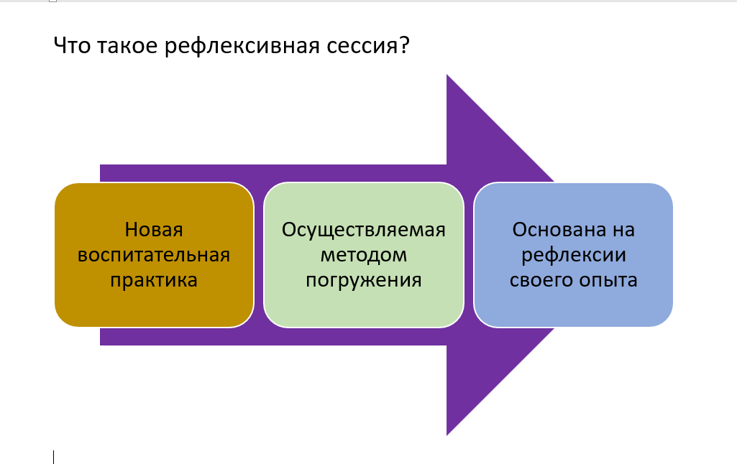
Заголовок
Подзаголовок
Текст

Slide 4
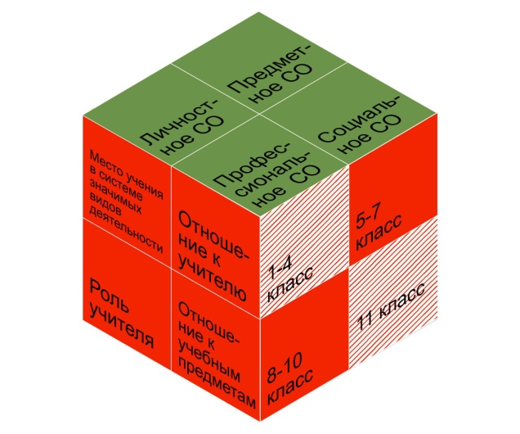
Из заявки на присвоение РИП….
Понятие «сессия» (с латинского «sessio») переводится как заседание, что предполагает перевод занятий из русла классической классно-урочной системы в русло иной образовательной формы. Рефлексивная сессия предполагает возможность погрузиться в идею поддержки самоопределения более серьезно и осознанно как со стороны учителя, так и со стороны ученика.

Slide 5
Почему появилась идея рефлексивных сессий?

Slide 6
В.Оконь
Предметные цели
Личностные цели

Slide 7
Самоопределение Х+М+Е+Т
Х+М
Е+Т

Slide 9
Профессиональная задача «Видеть ученика»
1. Видеть ученика в ближнем круге (поле виденья) - что с учеником происходит «здесь и сейчас» (на уроке, на классном часе, в школьном коридоре и т.д). Например, в случае с «виденьем на уроке» учителя обязательно должны волновать ответы на вопросы: «Понимает ли объяснение? Справляется ли с заданием?» В данном случае показателями того, что учитель видит ученика могут выступать – наличие зрительного контакта с учеником, наличие вопросов от ученика, степень включенности ученика в работу, т.е. любые формы взаимодействия и обратной связи, отличные от монологичной модели поведения учителя.
Дальний круг
Средний круг
Ближний круг

Slide 10
«Видеть ученика»
Средний круг
2.Видеть ученика в среднем круге (поле виденья) Показателями того, что учитель видит ученика могут отвечать ответы на следующие вопросы: «
Каков ученик вообще, а не здесь и сейчас? Какова общая характеристика на ученика? Какие у него цели, интересы, предпочтения? Как он учится? Есть ли затруднения в обучении? Каковы взаимоотношения с одноклассниками и учителями? Каковы взаимоотношения в семье? Есть ли поддержка от семьи и референтные, значимые взрослые?»

Slide 11
«Видеть ученика»
Дальний круг
3.Видеть ученика в дальнем круге (поле виденья)
Показателями того, что учитель видит ученика, могут служить ответы на следующие вопросы: «Каковы планы этого ученика на будущее? Каковы его притязания на профессиональное самоопределение? Какова ему нужна помощь для выбора ИОМ и правильного выбора в профессии».
Решение педагогических задач. Учебное пособие для студентов бакалавриата /Гутник И.Ю., Матросова Ю.С. , Т.В. Менг, С.А. Писарева, Н.В. Примчук, Н.Ф. Радионова, С.В. Ривкина, С.А. Суворова, А.П. Тряпицына. – СПб.: Астерион, 2019. – 124 с.

Slide 12
Что такое педагогическая рефлексия?

Slide 13
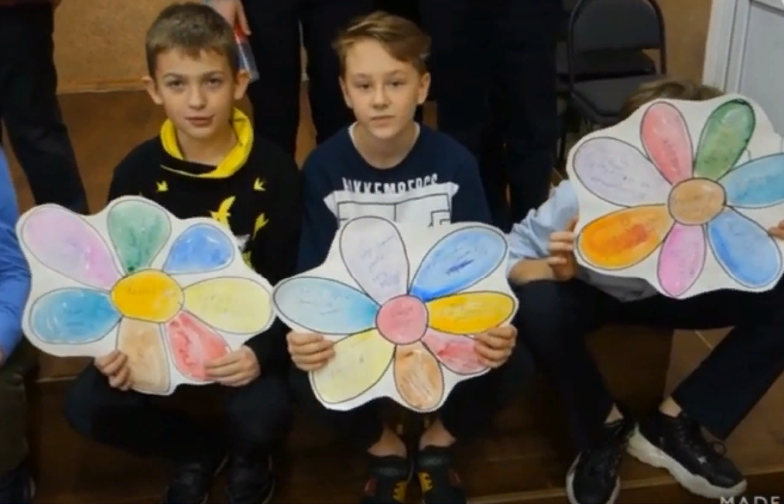
Что такое педагогическая рефлексия?
1.Многие авторы трактуют рефлексию как самоанализ, самонаблюдение, характеризуя ее как обращение мыслей человека к самому себе, собственному сознанию, поведению и попытке понять то, как воспринимают его другие люди.
2. Авторы ряда определений говорят о педагогической рефлексии как о переосмыслении субъектом собственных действий, собственного опыта, и даже как о структурировании и реструктурировании опыта.
3. Интересны определения, рассматривающие рефлексию, как способ переосмысления собственных стереотипов.

Slide 14
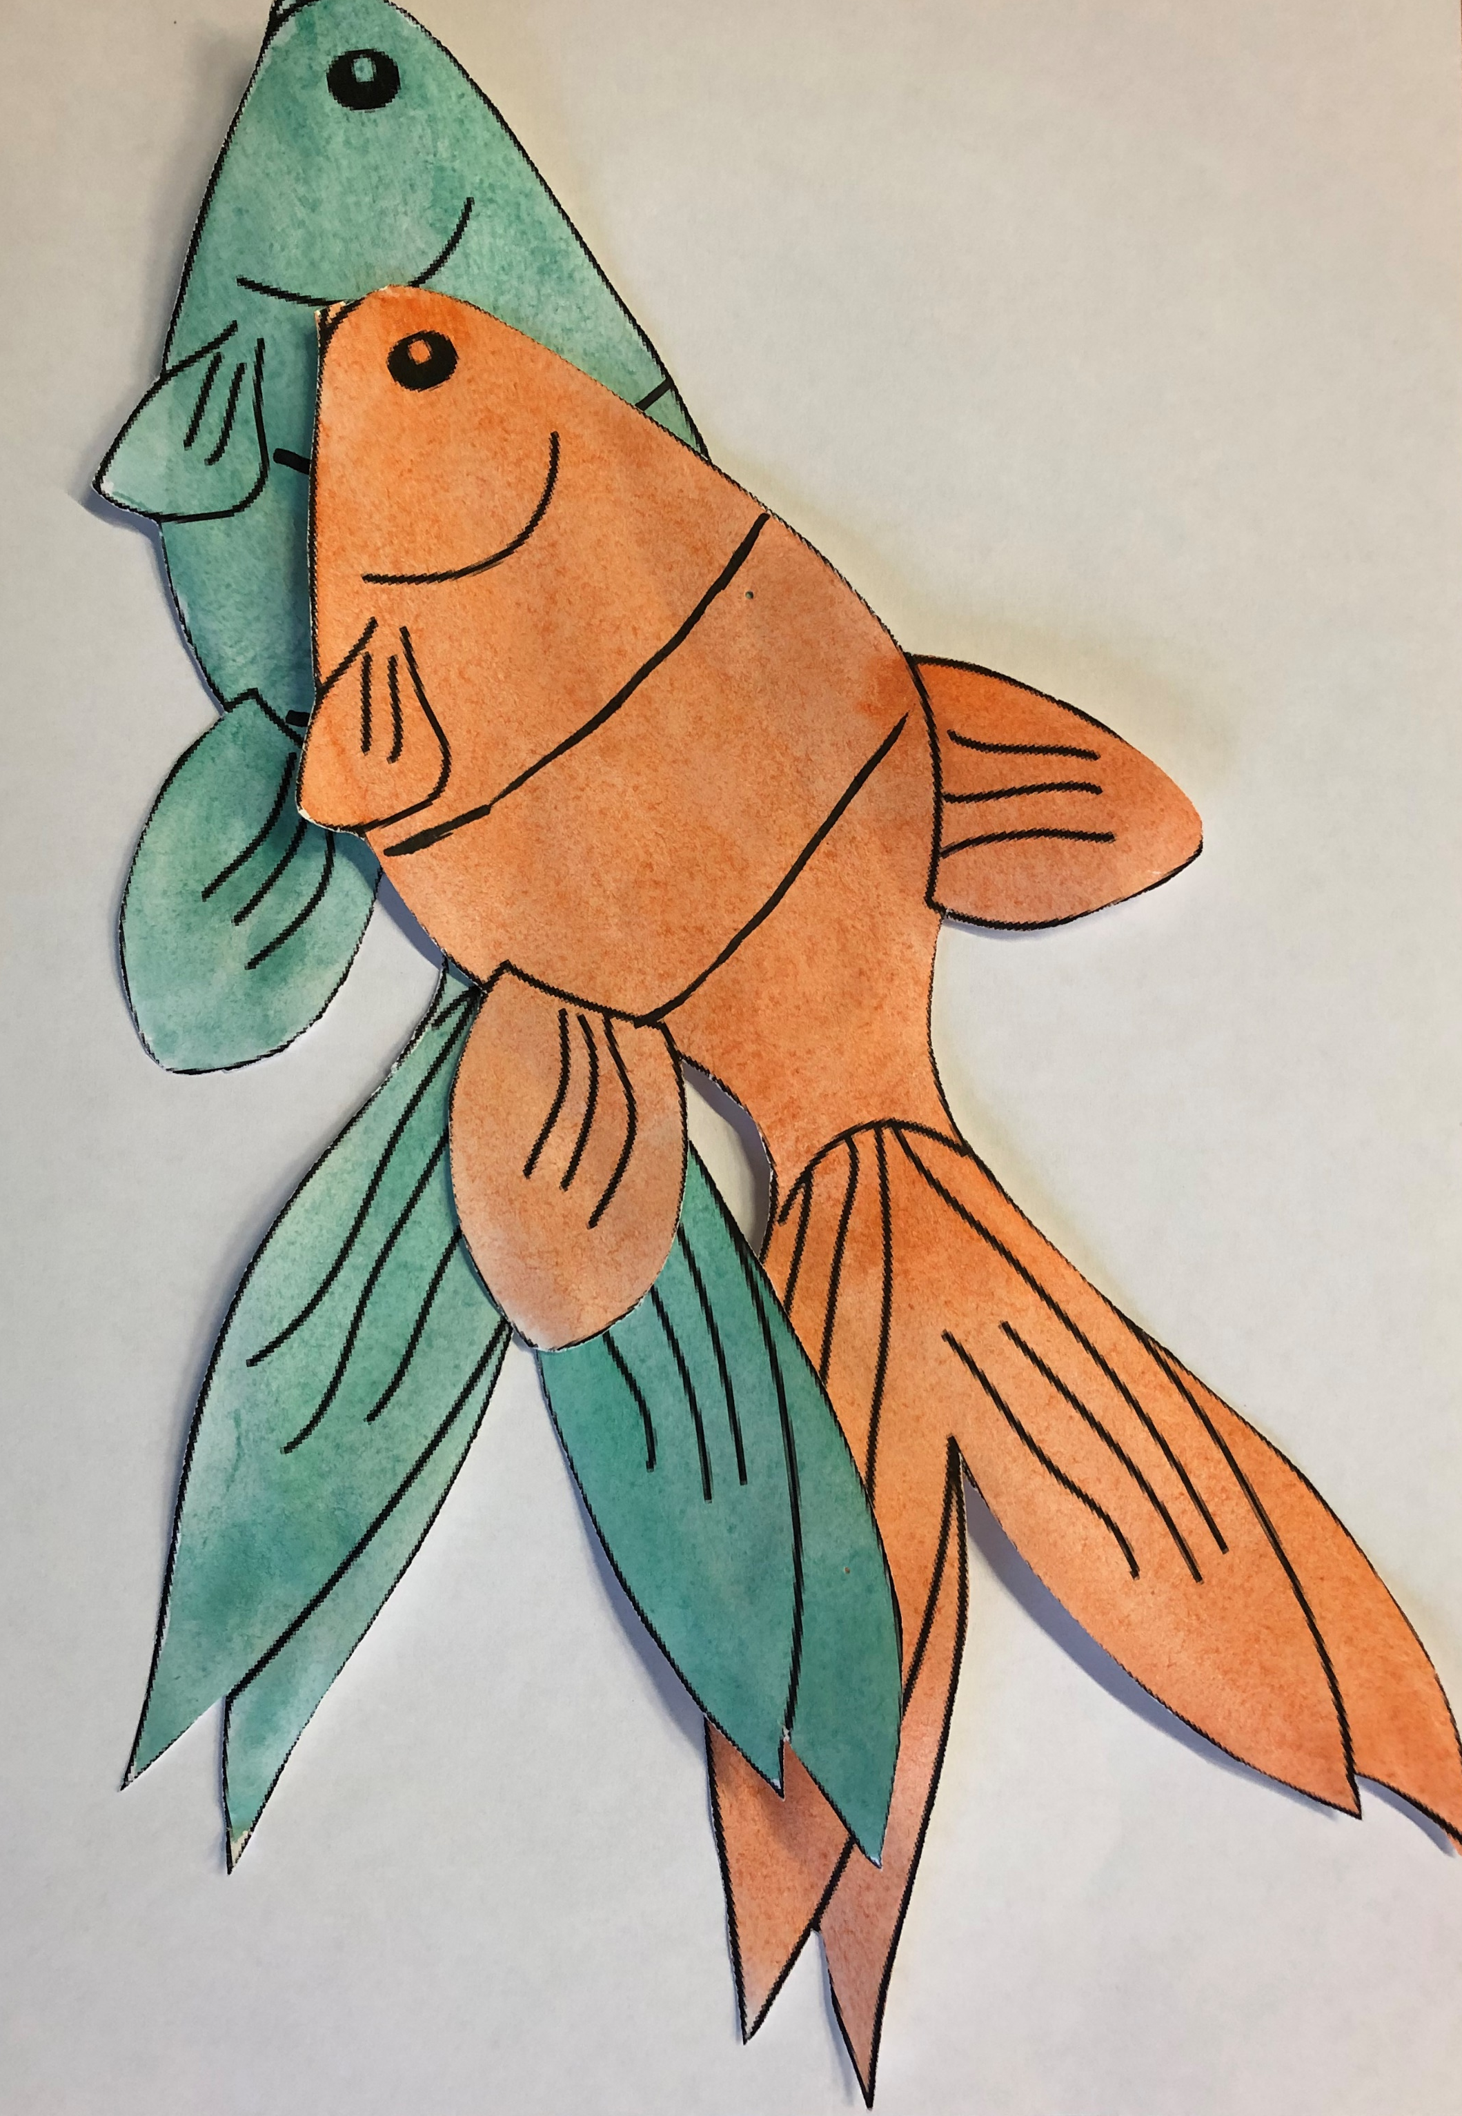
Что такое педагогическая рефлексия?
Способность к рефлексии формируется и развивается у людей при выполнении действия оценки. Осознание человеком смысла и содержания собственных действий становится возможным только тогда, когда он умеет самостоятельно рассказать о своем действии, подробно объяснить, что и для чего он делает. Такой рассказ позволяет говорящему самому осознать происходящее или происходившее. Ведь общеизвестно, что когда человек объясняет что-то другому, он сам начинает лучше понимать то, что объясняет

Slide 15
Как педагогическая рефлексия используется при проведении сессий?

Slide 16
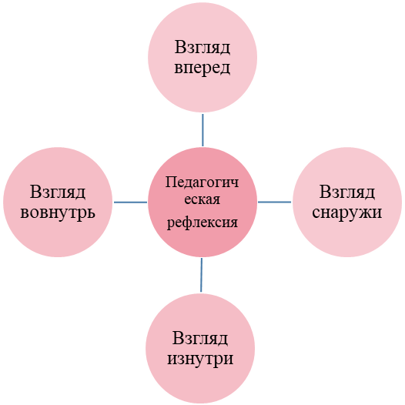
Из заявки на присвоение РИП….
Рефлексивные сессии включают в себя два типа рефлексивных процессов:
1.Авторефлексия, т.е. осознание собственных мыслей, чувств и поступков («Я осознаю, что я думаю о чем-то»).
2.Интериндивидуальная рефлексия.
Рефлексию как отражение того, о чем думает другой человек (или группа людей) —

Slide 17
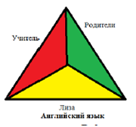
Рефлексивные сессии включают в себя два типа рефлексивных процессов:
Интер-индивидуальная рефлексия
Отражение того, о чем думает другой человек (или группа людей)
Осознание собственных мыслей, чувств и поступков
Авто-
рефлексия

Slide 18
Основные методы рефлексии: -ретроспекция – «смотрю назад» - проспекция – «смотрю вперед» - интроспекция – «смотрю внутрь»

Slide 19
«Почувствуй»
А.Интроспекция (от лат. introspecto — смотрю внутрь) — метод исследования, который заключается в наблюдении собственных психических процессов без использования каких-либо инструментов или эталонов.
Метафоричное название: «Взгляд внутрь»

Slide 20
«Почувствуй»
«Ну что же я за человек такой: грублю, дерусь, обзываюсь, почти не помогаю, уроки забросил. Да неужели я не могу взять себя в руки, ведь самому же противно таким быть»

Slide 21
«Вспомни»
Б. Ретроспекция (от лат. retro — назад + specto — смотрю назад) — мысленное выстраивание в определенный временной ряд прошедших событий жизни. Ретроспекция предполагает припоминание и анализ лично наблюдавшихся и пережитых событий, собственных действий и переживаний; рассказ о них.
Метафоричное название: «Взгляд назад»

Slide 22
«Вспомни»

Slide 23
Представь
В. Проспекция (от лат. pro — вперед + specto — смотрю вперед) — включает в себя размышления о предстоящей деятельности, представление о ходе деятельности, планирование, выбор наиболее эффективных способов её осуществления, а также прогнозирование возможных её результатов.
Метафоричное название: «Взгляд вперед»

Slide 24
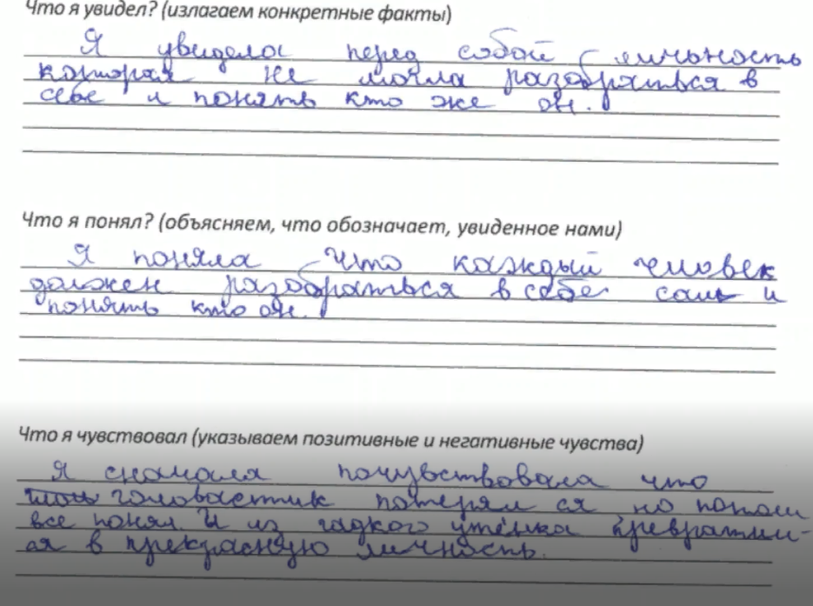
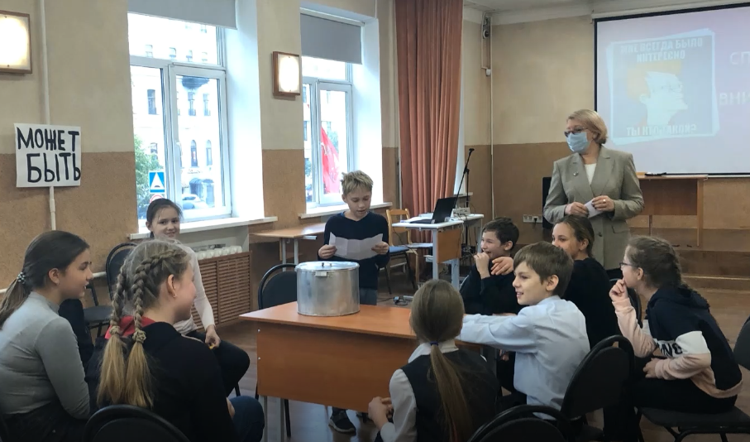
Модель комплексного применения педагогической рефлексии

Slide 25
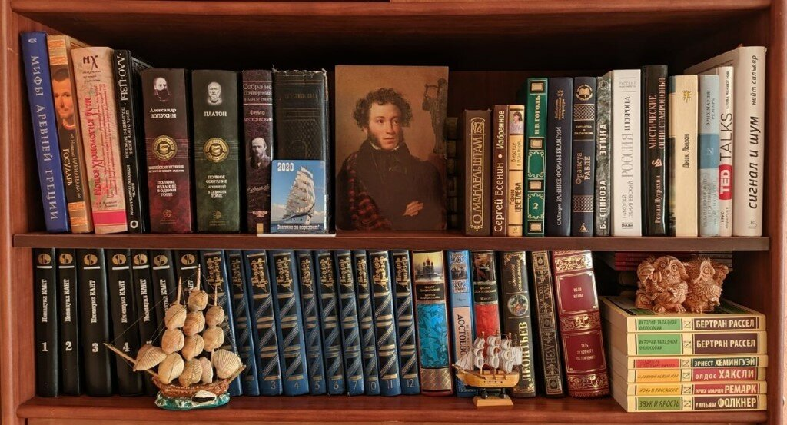
Как это работает на практике?
Методика «Шелфи»
Слово "шелфи" произошло от английского "shelf" - полка. Как правило, на своих полках дома мы размещаем те предметы, которые нам близки, которые составляют нашу жизнь, интересы, предпочтения. Посмотрите на полки своих знакомых. Вы не найдете ни одной похожей. У кого-то на них стоят книги, у кого-то - фарфоровые статуэтки, а у кого-то - кубки за победы в соревнованиях. Полка так или иначе отражает образ жизни и внутренний мир человека.
Шелфи - это фотография своей полки. Как говорят, это селфи для интеллектуалов. Привычное селфи - это лишь снимок внешности человека, а по внешности многого о самом человеке сказать нельзя. А вот по фотографии его полки можно многое узнать о жизни, увлечениях, особенностях личности.
https://zen.yandex.ru/media/id/5d976181b477bf00ade352d1/chto-takoe-shelfi-i-kak-ego-ispolzovat-v-obuchenii-5eea69ebf673b7793c0c6abd?via=izenkit&fbclid=IwAR07FC3KgVkjXwB3yXOHBR2MJgky9dwh2XjHBmncT17mCUcATKkfMfrUoA8

Slide 26
Как это работает на практике?
Методика «Шелфи»

Slide 27
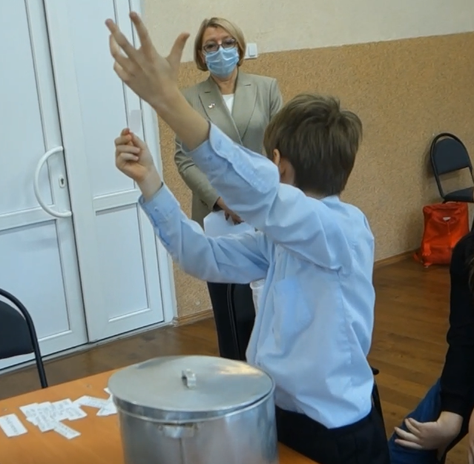
Как разработать рефлексивную сессию?
Диагностика
Модель
Колба
Коучинг
Тренинг
Наставничество
Рефлексивная сессия

Slide 28
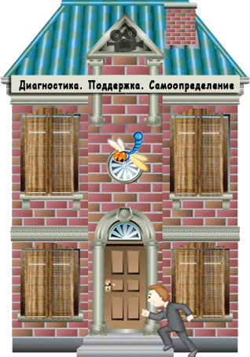
Диагностическая школа

Slide 29
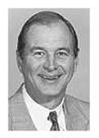
Модель Колба
Личный опыт. Просим написать текст или показать последний хорошо написанный текст.
Анализ. Что было сложно? Какие принципы, приемы исполь­зовались. Если есть группа − группа анализирует тексты друг друга.
Теория. Техники писательского мастерства.
Практика. Переписываем текст с применением техник. Или пишем новый текст с использованием изученных техник.
1.Личный опыт
2.Анализ
4. Прак-
тика
3.Теория

Slide 30
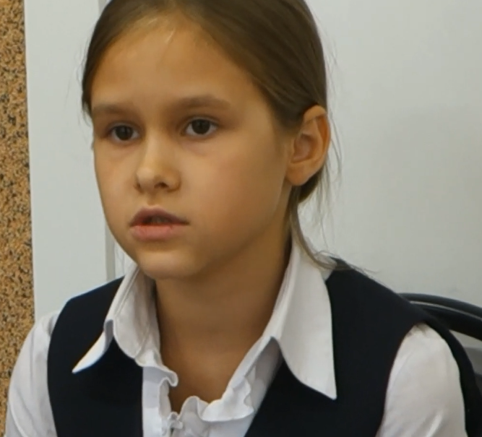
Сочетание коучинга, тренингов и наставничества
Наставник
Учит своим примером
Тренер
Обучает навыкам
Коучер
Задает вопросы и обращает к своему опыту

Slide 31
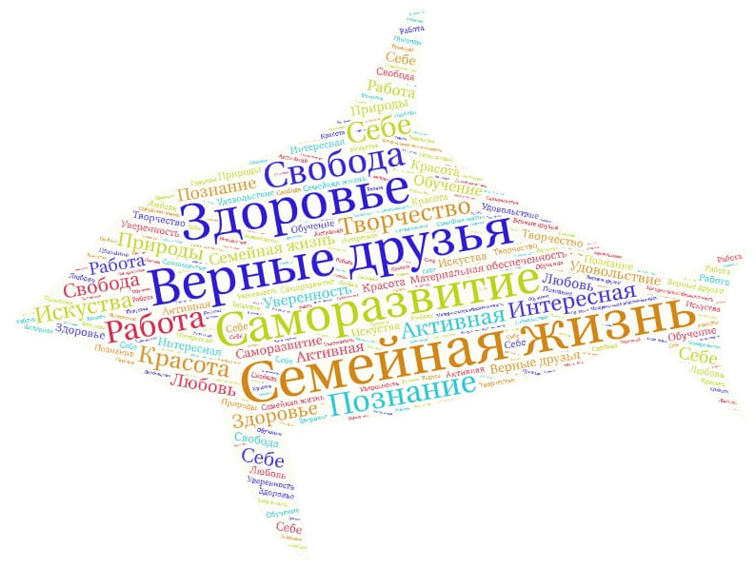
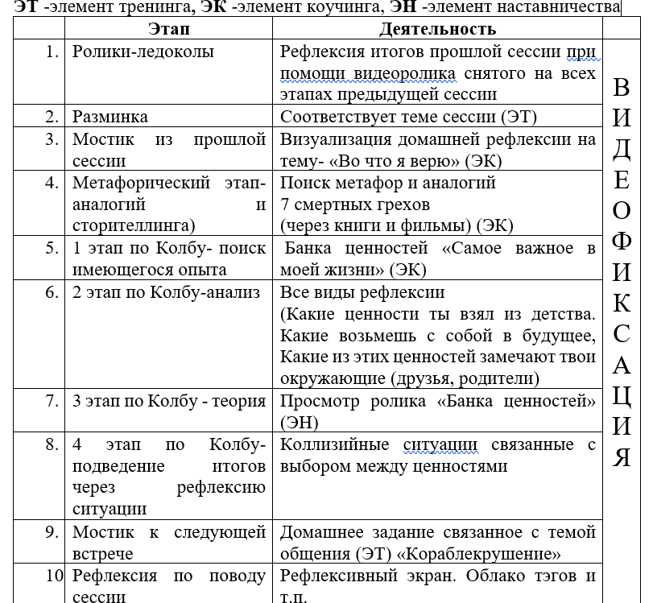
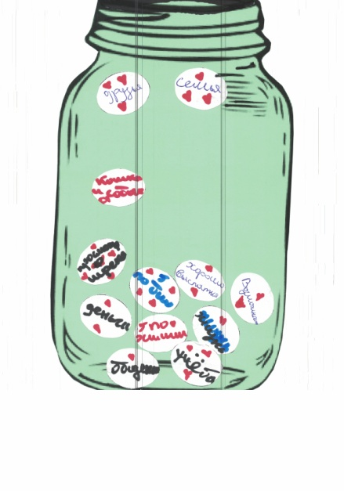
Структура рефлексивной сессии
https://yandex.ru/video/preview/?text=Банка%20с%20шариками&path=wizard&parent-reqid=1615913880430241-1562719615000134928500110-production-app-host-vla-web-yp-314&wiz_type=vital&filmId=10321194598540019642

Slide 32
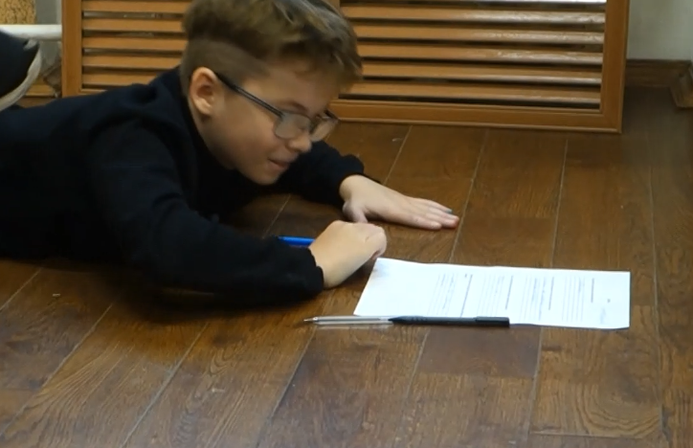
РАЗРАБОТАНЫ РЕФЛЕКСИВНЫЕ СЕССИИ

Slide 33
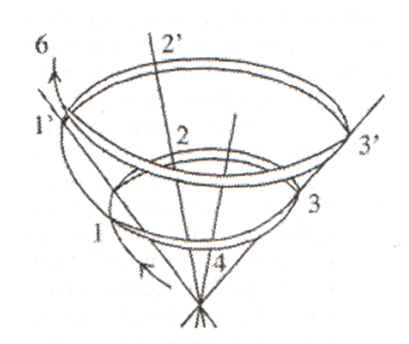
Темы сессий повторяются по спирали
ПСО
Проф
СО
ССО
ЛСО

Slide 34
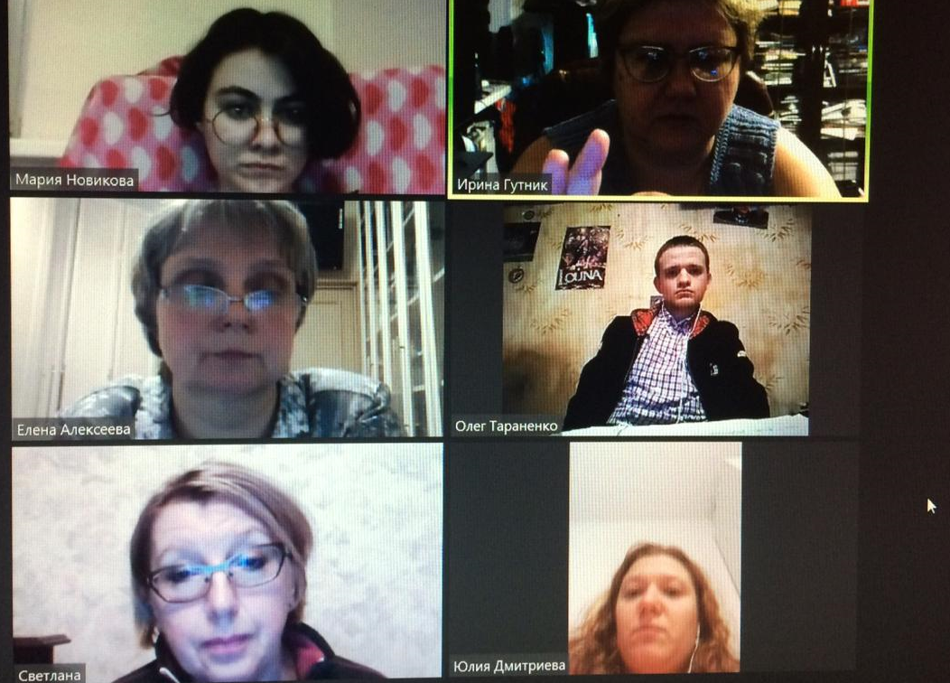
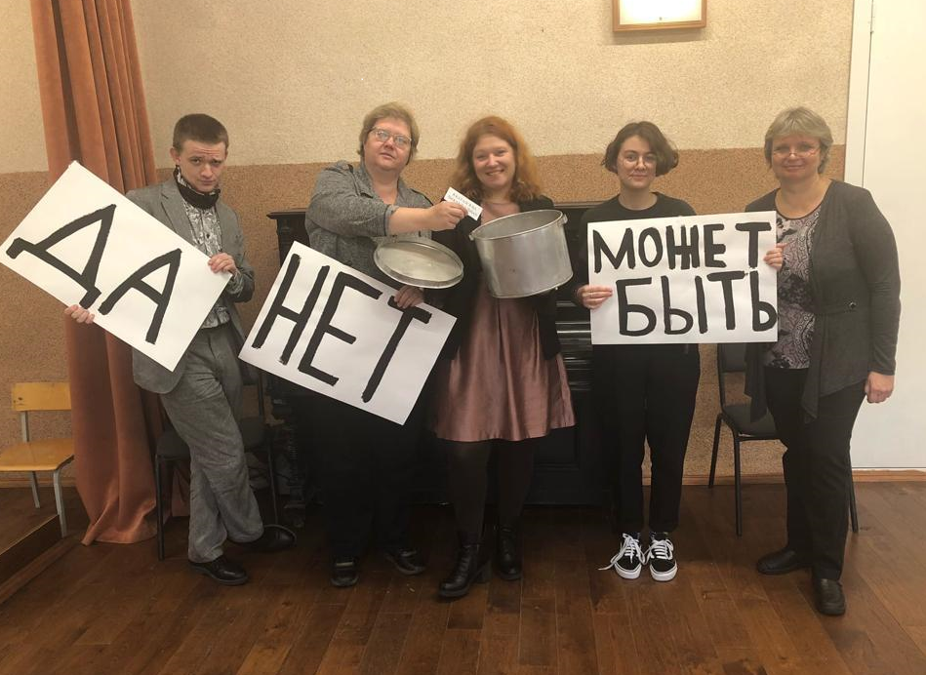
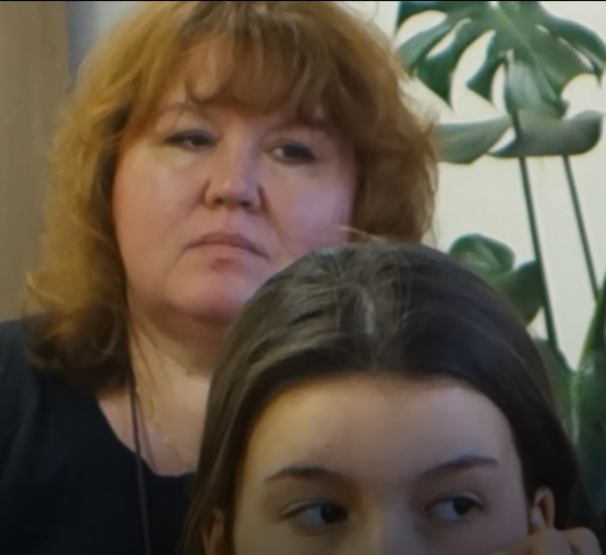
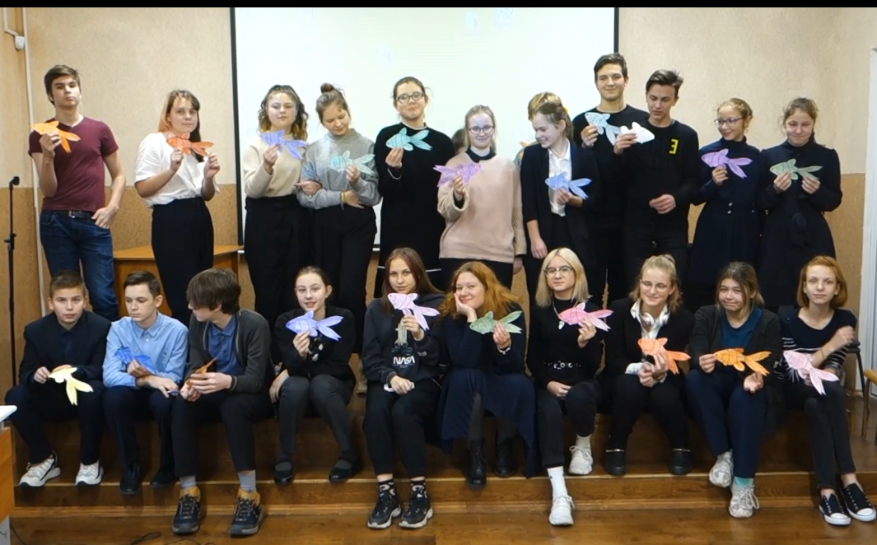
А что впереди? Рефлексивная школа :) https://www.youtube.com/watch?v=PV8FqvvVkeA

Slide 35
